Slide 1

BẢO VỆ ĐỀ CƯƠNG
ĐỀ TÀI
THIẾT KẾ VÀ TRIỂN KHAI ROBOT TỰ HÀNH HỖ TRỢ GIAO NHẬN VÀ TƯƠNG TÁC KHÁCH HÀNG TẠI CÁC TRUNG TÂM THƯƠNG MẠI TRÊN NỀN TẢNG RASPBERRY PI
Giảng viên hướng dẫn: ThS. Lê Lý Quyên Quyên
Sinh viên thực hiện 1: Nguyễn Phú Quý MSSV: 22659651
Sinh viên thực hiện 2: Lê Minh Ngọc MSSV: 22652411
1/21

Slide 2
TỔNG QUAN ĐỀ TÀI
ĐẶT VẤN ĐỀ & TÍNH CẤP THIẾT CỦA ĐỀ TÀI
BỐI CẢNH
THÁCH THỨC
GIẢI PHÁP
Nhu cầu giao nhận
Tốn kém nhân lực
Robot 4 bánh Mecanun
Mặt sàn rộng lớn
Nguy cơ nhầm lẫn
Bo mạch tích hợp
Hỗ trợ tìm đường
Hỗ trợ bị động
Điều khiển qua Web
Trợ lý AI
3/21

Slide 3
TỔNG QUAN ĐỀ TÀI
MỤC TIÊU VÀ PHẠM VI NGHIÊN CỨU
Thiết kế phần cứng
MỤC TIÊU CỐT LÕI
Điều khiển tự hành
Hệ thống Web điều khiển
Dịch vụ số & Trợ lý AI
Không gian hoạt động
PHẠM VI VÀ GIỚI HẠN
Tải trọng chuyên chở
Truyền thông không dây
Thời lượng Pin
4/21

Slide 4
LỘ TRÌNH TRIỂN KHAI
KẾ HOẠCH VÀ TIẾN ĐỘ THỰC HIỆN
Giai đoạn | Nội dung thực hiện chi tiết | Kết quả / Sản phẩm bàn giao
GĐ 1 (Tuần 1 - 3) | Khảo sát, xác định yêu cầu chức năng & mục tiêu đề tài. | Đề cương chi tiết KLTN
GĐ 2 (Tuần 4 - 7) | Thiết kế kiến trúc, vẽ sơ đồ nguyên lý 4 khối chức năng KiCad 10. | Sơ đồ nguyên lý (.kicad_sch)
GĐ 3 (Tuần 8 - 9) | Lập trình tầng driver Python điều khiển động cơ TB6612, siêu âm & dò line. | Module Python Motor Driver
GĐ 4 (Tuần 10 - 14) | Thiết kế bo mạch Carrier PCB 1 lớp, xuất bản vẽ gia công & hàn linh kiện. | Bo mạch Carrier hoàn thiện
GĐ 5 (Tuần 15 - 17) | Xây dựng Web Dashboard điều khiển, phân quyền người dùng và CSDL. | Giao diện Web điều khiển Wi-Fi
GĐ 6 (Tuần 18 - 20) | Tích hợp thuật toán né vật cản, quy trình giao nhận bưu kiện & API AI. | Robot tự hành đồng bộ
GĐ 7 (Tuần 21 - 24) | Thử nghiệm thực địa TTTM, đo đạc sai số, hoàn thiện thuyết minh tốt nghiệp. | Sản phẩm thực tế & Báo cáo
5/21

Slide 5
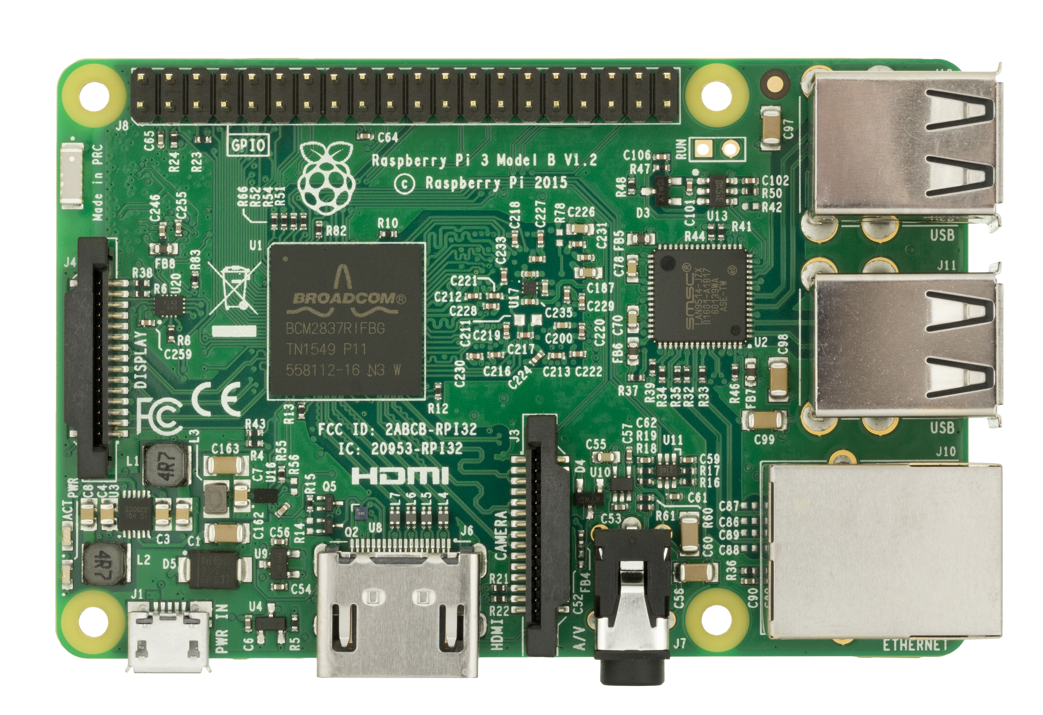
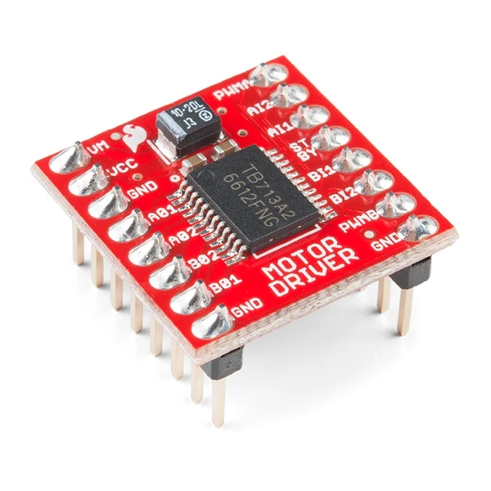
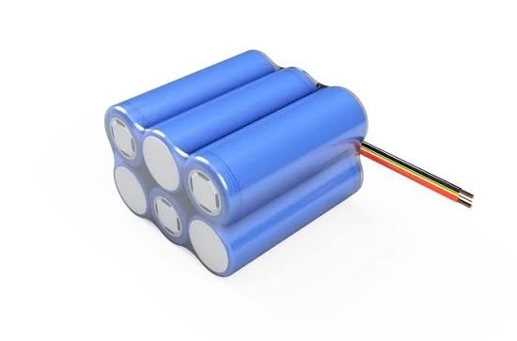
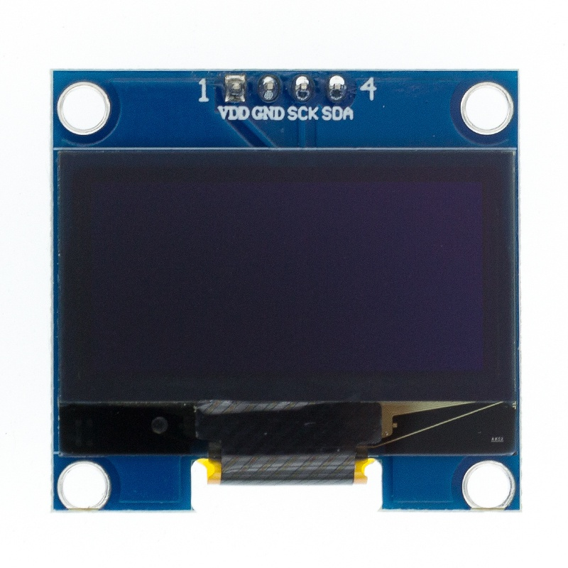
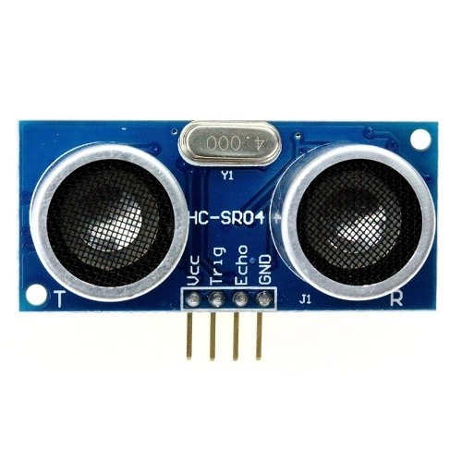
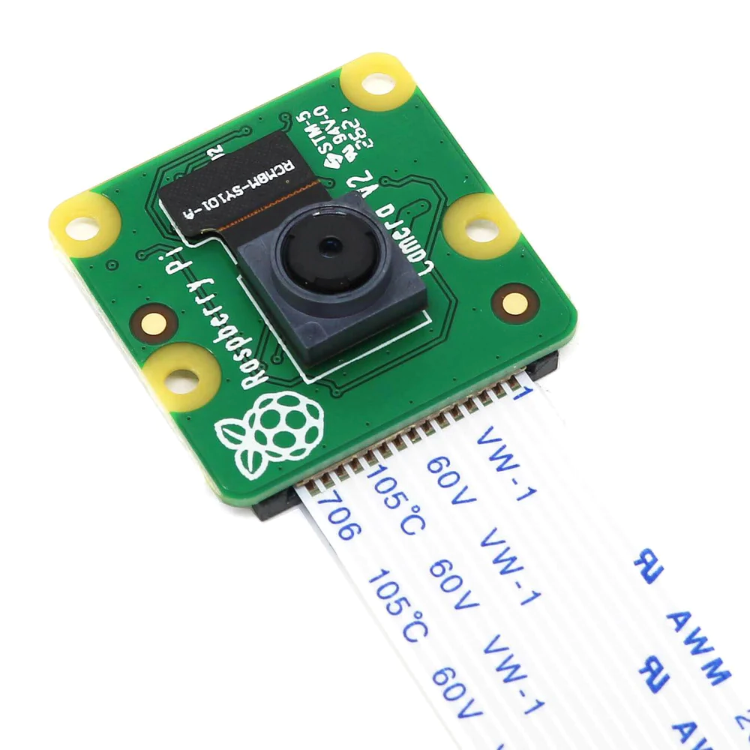
PHẦN CỨNG HỆ THỐNG
THIẾT KẾ PHẦN CỨNG - CÁC LINH KIỆN CỐT LÕI
Raspberry Pi 4 Model B (8GB)
Cấu hình: CPU 4 nhân Cortex, 8GB RAM
Kết nối: Wi-Fi kép, CSI & 40 chân GPIO
Driver Động Cơ TB6612FNG
Công nghệ: MOSFET kép tải 1.2A/kênh
Điều khiển: 4 kênh xung PWM điều tốc xe
Khối Nguồn Năng Lượng
Pin Li-ion 12V: Cấp nguồn động lực xe
Hạ áp 5V-5A: Nuôi Pi 4 & tải, chung mass
Màn Hình OLED 1.3" I²C
Chuẩn I²C: Giao tiếp 2 dây gọn gàng
Hiển thị: Báo IP mạng, pin & mã QR
Cảm Biến Siêu Âm HC-SR04
Cự ly đo: 2cm - 400cm quét né vật cản
Phân áp 3.3V: Trở 1k/2k bảo vệ GPIO
Camera Quan Sát CSI OV5647
Ống kính 5MP: Góc nhìn 72.4° sắc nét
Chuẩn CSI: Cáp bẹ cắm trực tiếp Pi 4
6/21

Slide 6
PHẦN CỨNG HỆ THỐNG
THIẾT KẾ BO MẠCH ROBOT
ĐẶT VẤN ĐỀ & GIẢI PHÁP
Khắc phục rung lắc: Thay dây cắm testboard lỏng lẻo bằng bo mạch cắm nối chuẩn hóa.
Cách ly nguồn điện: Tách riêng nguồn 12V động cơ và 5V vi xử lý để chống sụt áp.
Bảo vệ cổng GPIO: Tích hợp cụm trở phân áp 1kΩ / 2kΩ bảo vệ mức áp 3.3V cho Pi 4.
Chế tạo thuận tiện: Thiết kế 1 lớp đồng mặt đáy, phù hợp tự ủi nhiệt gia công thực tế.
THÔNG SỐ & TIÊU CHUẨN MẠCH
Cấu trúc mạch: 1 lớp đồng (Single-sided), đi dây toàn bộ mặt đáy.
Cầu nối (Jumper): Chỉ 5 cầu nối mặt trên, bố trí thẳng hàng dễ cắm.
Đường nét đồng: Nguồn 1.5 - 2.0mm dẫn dòng lớn; tín hiệu 0.8mm dễ ủi.
Khoảng hở an toàn: Khoảng cách giữa các nét ≥ 0.5mm, đạt chuẩn DRC 0 lỗi.
Kích thước bo mạch: 111.6 × 72.9mm, bắt vừa vặn khung xe Mecanum.
7/21

Slide 7
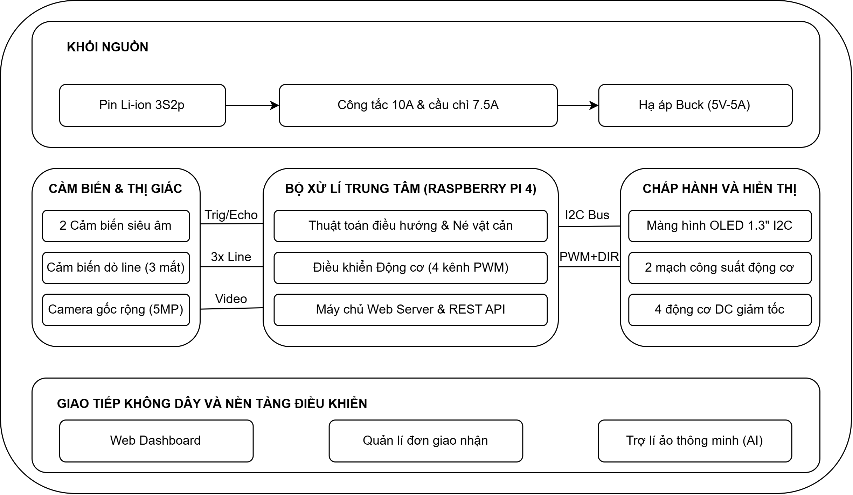
KIẾN TRÚC HỆ THỐNG
SƠ ĐỒ KHỐI TỔNG QUAN HỆ THỐNG ROBOT
8/21

Slide 8
KIẾN TRÚC HỆ THỐNG
NGUYÊN LÝ HOẠT ĐỘNG HỆ THỐNG ROBOT
KHỞI ĐỘNG & CẤP NGUỒN
THU THẬP DỮ LIỆU TỪ MÔI TRƯỜNG
HIỂN THỊ VÀ TƯƠNG TÁC
ĐIỀU KHIỂN CHUYỂN ĐỘNG
XỬ LÝ VÀ ĐƯA RA QUYẾT ĐỊNH
GIÁM SÁT AN TOÀN
8/21

Slide 9
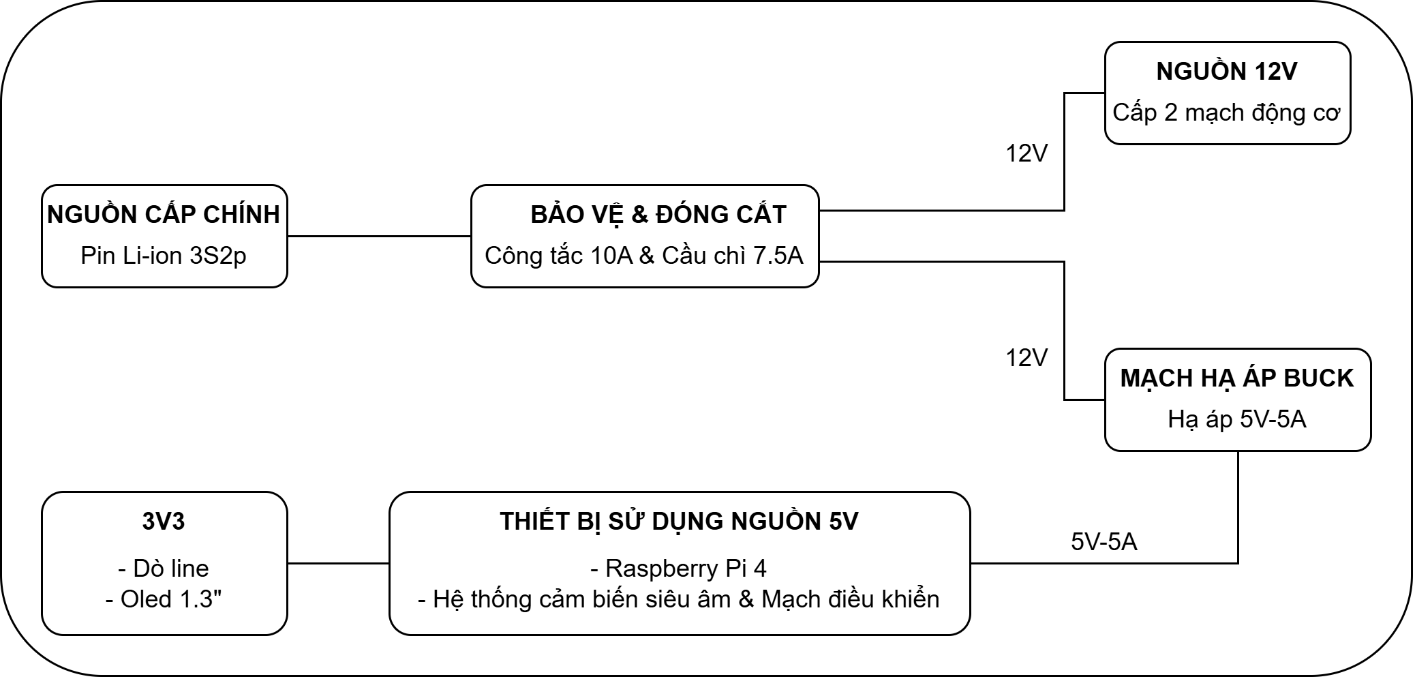
PHẦN CỨNG HỆ THỐNG
SƠ ĐỒ KHỐI CHỨC NĂNG - KHỐI 1: NGUỒN ĐIỆN
KHỐI 1 - NGUỒN NĂNG LƯỢNG
Nguồn cấp chính: Pin sạc Li-ion 12V (3S2P) dòng xả cao nuôi toàn bộ xe.
Bảo vệ quá dòng: Công tắc gạt 10A & cầu chì 7.5A chống chạm chập, cháy nổ.
Đường động lực 12V: Cấp điện trực tiếp 2 mạch driver kéo 4 động cơ bánh xe.
Hạ áp nuôi vi xử lý: Mạch Buck 5V-5A nuôi Pi 4 & cảm biến, chung mass chống sụt áp.
9/21

Slide 10
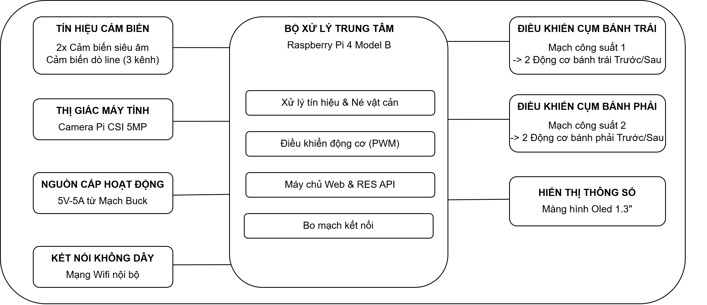
PHẦN CỨNG HỆ THỐNG
SƠ ĐỒ KHỐI CHỨC NĂNG - KHỐI 2: ĐIỀU KHIỂN
KHỐI 2 - ĐIỀU KHIỂN TRUNG TÂM
Bộ xử lý trung tâm: Raspberry Pi 4 Model B (RAM 8GB) vận hành hệ điều hành Linux.
Thuật toán điều hướng: Tính toán động học 4 bánh Mecanum và điều chế xung PWM.
Xử lý né vật cản: Đọc cảm biến siêu âm theo thời gian thực và quyết định góc lái.
Máy chủ Web Server: Cung cấp REST API nhận lệnh điều khiển và truyền video trực tiếp.
10/21

Slide 11
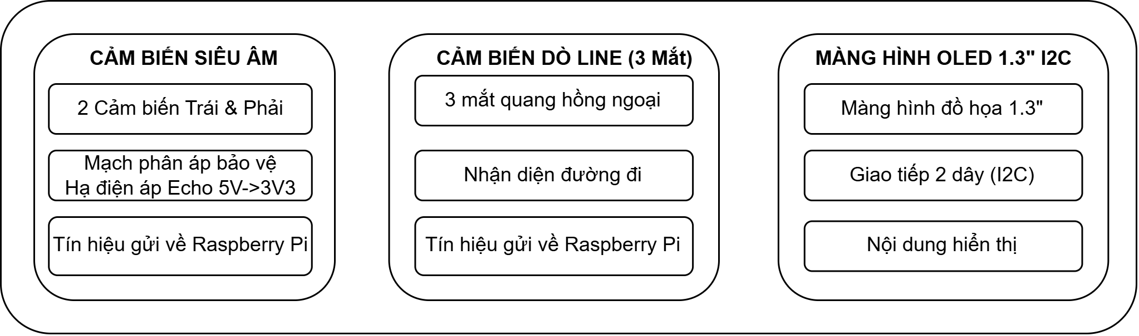
PHẦN CỨNG HỆ THỐNG
SƠ ĐỒ KHỐI CHỨC NĂNG - KHỐI 3: TÍN HIỆU & CẢM BIẾN
KHỐI 3 - TÍN HIỆU & CẢM BIẾN
Cảm biến siêu âm (2 bộ): Quét vật cản trước trái/phải, phân áp Echo về 3.3V an toàn.
Cảm biến bám vạch (3 mắt): Mắt quang hồng ngoại độ nhạy cao bám vạch dẫn hướng trên sàn.
Màn hình OLED 1.3": Giao tiếp I²C hiển thị IP mạng, trạng thái và mã QR.
Camera quan sát 5MP: Truyền video độ trễ thấp về Web Dashboard để theo dõi.
11/21

Slide 12
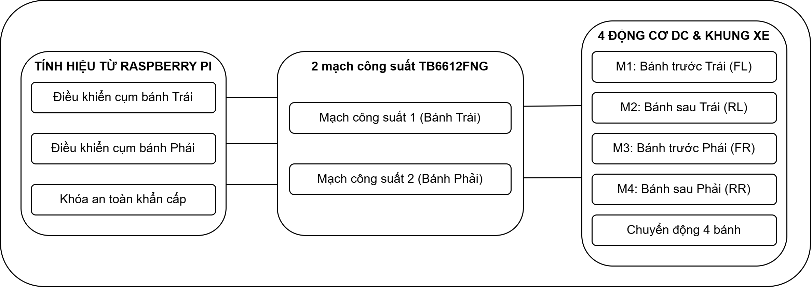
PHẦN CỨNG HỆ THỐNG
SƠ ĐỒ KHỐI CHỨC NĂNG - KHỐI 4: CÔNG SUẤT CHẤP HÀNH
KHỐI 4 - CÔNG SUẤT CHẤP HÀNH
2 Mạch Driver riêng biệt: Tải dòng khỏe 1.2A/động cơ, hiệu suất cao, không sinh nhiệt lớn.
4 Động cơ giảm tốc TT: Kết hợp bánh Mecanum cho phép xe tịnh tiến ngang và xoay tròn.
Chế độ Standby (STBY): Cho phép ngắt công suất khẩn cấp tức thì qua tín hiệu điều khiển.
Bảo vệ nguồn điện: Tụ lọc dung lượng lớn triệt tiêu xung gai ngược từ cuộn dây động cơ.
12/21

Slide 13
PHẦN MỀM ĐIỀU KHIỂN
KIẾN TRÚC PHẦN MỀM HỆ THỐNG ROBOT
TẦNG 1: ĐIỀU KHIỂN PHẦN CỨNG
Giao tiếp GPIO & PWM: Điều khiển chính xác tốc độ và chiều 4 động cơ.
Tích hợp mô phỏng: Thử nghiệm logic chuyển động trực tiếp trên máy tính.
TẦNG 2: MÁY CHỦ & DỊCH VỤ REST API
Máy chủ Python: Nhận lệnh di chuyển và truyền trạng thái cảm biến qua Wi-Fi.
Cơ chế Heartbeat: Tự động ngắt động cơ dừng xe an toàn khi mất kết nối mạng.
TẦNG 3: GIAO DIỆN WEB ĐIỀU KHIỂN
Thiết kế trực quan: Giao diện tối màu hiện đại, tối ưu cho cả laptop và điện thoại.
Điều khiển thuận tiện: Dùng nút chạm cảm ứng to rõ, phím nóng & thanh tốc độ.
TẦNG 4: CƠ SỞ DỮ LIỆU & TRỢ LÝ AI
Cơ sở dữ liệu: Quản lý vị trí các quầy hàng và danh sách đơn giao nhận.
Trợ lý ảo AI: Tích hợp mô hình AI giải đáp thông tin mua sắm cho khách hàng.
13/21

Slide 14
THUẬT TOÁN ĐIỀU HƯỚNG
THUẬT TOÁN ĐIỀU KHIỂN & ĐIỀU HƯỚNG TỰ HÀNH
1. ĐIỀU KHIỂN ĐỘNG CƠ
Điều tốc mượt mà: Điều chỉnh xung PWM từ 20% đến 100%.
Chuyển động đa hướng: Tiến, lùi, tịnh tiến ngang & xoay tại chỗ.
Khởi động êm: Tăng tốc từ từ chống trượt bánh, bảo vệ pin.
Phanh khẩn cấp: Khóa động cơ dừng xe tức thì khi gặp sự cố.
2. NÉ TRÁNH VẬT CẢN
Vùng an toàn (> 30cm): Xe di chuyển bình thường theo lộ trình định sẵn.
Vùng giảm tốc (15 - 30cm): Giảm 50% tốc độ, so sánh hai bên để rẽ hướng thoáng.
Vùng khẩn cấp (< 15cm): Phanh dừng ngay lập tức, lùi nhẹ và tự động đổi hướng đi.
3. BÁM VẠCH TỰ HÀNH
Cảm biến đáy xe: 3 mắt hồng ngoại liên tục quét vạch dẫn đường trên sàn.
Thuật toán bù lái: Tự động bù tốc độ hai bên bánh xe khi vào khúc cua.
Giữ đúng tâm đường: Xe chạy ổn định, không bị chệch khỏi làn đường quy định.
14/21

Slide 15
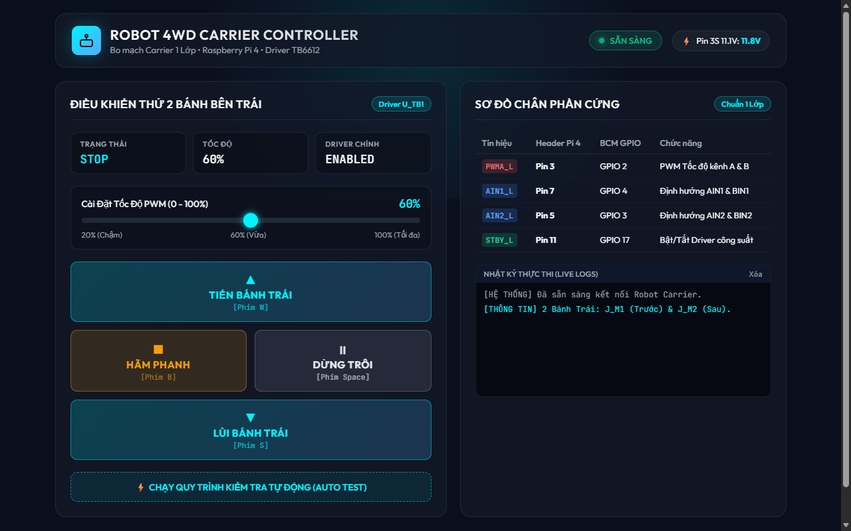
PHẦN MỀM ĐIỀU KHIỂN
GIAO DIỆN WEB DASHBOARD ĐIỀU KHIỂN TỪ XA
TÍNH NĂNG GIAO DIỆN WEB
Giao diện hiện đại: Dark mode chống chói, tối ưu cho cả máy tính & điện thoại.
Điều khiển thuận tiện: Nút bấm cảm ứng to rõ, hỗ trợ phím nóng bàn phím.
Thanh trượt tốc độ: Tùy chỉnh vận tốc xe mượt mà từ 20% đến 100% công suất.
Tự kiểm thử (Auto Test): 1 chạm tự động chạy kiểm tra toàn diện chuyển động của xe.
Giám sát thời gian thực: Hiển thị cự ly vật cản, mức pin & nhật ký hệ thống.
15/21

Slide 16
GIAO NHẬN HÀNG HÓA NỘI BỘ
KỊCH BẢN VẬN HÀNH & TƯƠNG TÁC TẠI TRUNG TÂM THƯƠNG MẠI
TẠO ĐƠN
NẠP HÀNG
NHẬN HÀNG
DI CHUYỂN
VẬN CHUYỂN
16/21

Slide 17
HỖ TRỢ KHÁCH HÀNG & AI
KỊCH BẢN VẬN HÀNH & TƯƠNG TÁC TẠI TRUNG TÂM THƯƠNG MẠI
QUÉT MÃ QR TƯƠNG TÁC
HỎI ĐÁP THÔNG MINH
DẪN ĐƯỜNG TRỰC TIẾP
17/21

Slide 18
KẾT QUẢ TRIỂN KHAI
KẾT QUẢ ĐÃ ĐẠT ĐƯỢC (ĐẾN THỜI ĐIỂM HIỆN TẠI)
1. PHẦN CỨNG MẠCH
Sơ đồ mạch điện: Hoàn thành 100% bản vẽ KiCad 10 & OLED 1.3".
Bo mạch 1 lớp: Đi dây toàn bộ mặt, tối ưu.
Tiêu chuẩn an toàn: Đạt chuẩn 0 lỗi DRC, cách ly chống sụt áp.
Bản vẽ chế tạo: Bộ PDF tỷ lệ 1:1 sẵn sàng gia công thực tế.
2. PHẦN MỀM ĐIỀU KHIỂN
Điều khiển động cơ: Lập trình chạy mượt các lệnh tiến, lùi, quay vòng, phanh dừng.
Chế độ mô phỏng: Chạy thử thuật toán trên máy tính mà không cần xe thật.
Kịch bản kiểm tra: Có sẵn công cụ tự động kiểm thử toàn diện chuyển động của xe.
3. HỆ THỐNG WEBSITE
Máy chủ điều khiển: Chạy trực tiếp trên Raspberry Pi 4, kết nối Wi-Fi nhanh nhạy.
Giao diện Web: Thiết kế hiện đại, điều khiển mượt mà trên laptop và điện thoại.
Đầy đủ tính năng: Nút bấm lái xe, thanh trượt tốc độ và chế độ tự động kiểm tra.
18/21

Slide 19
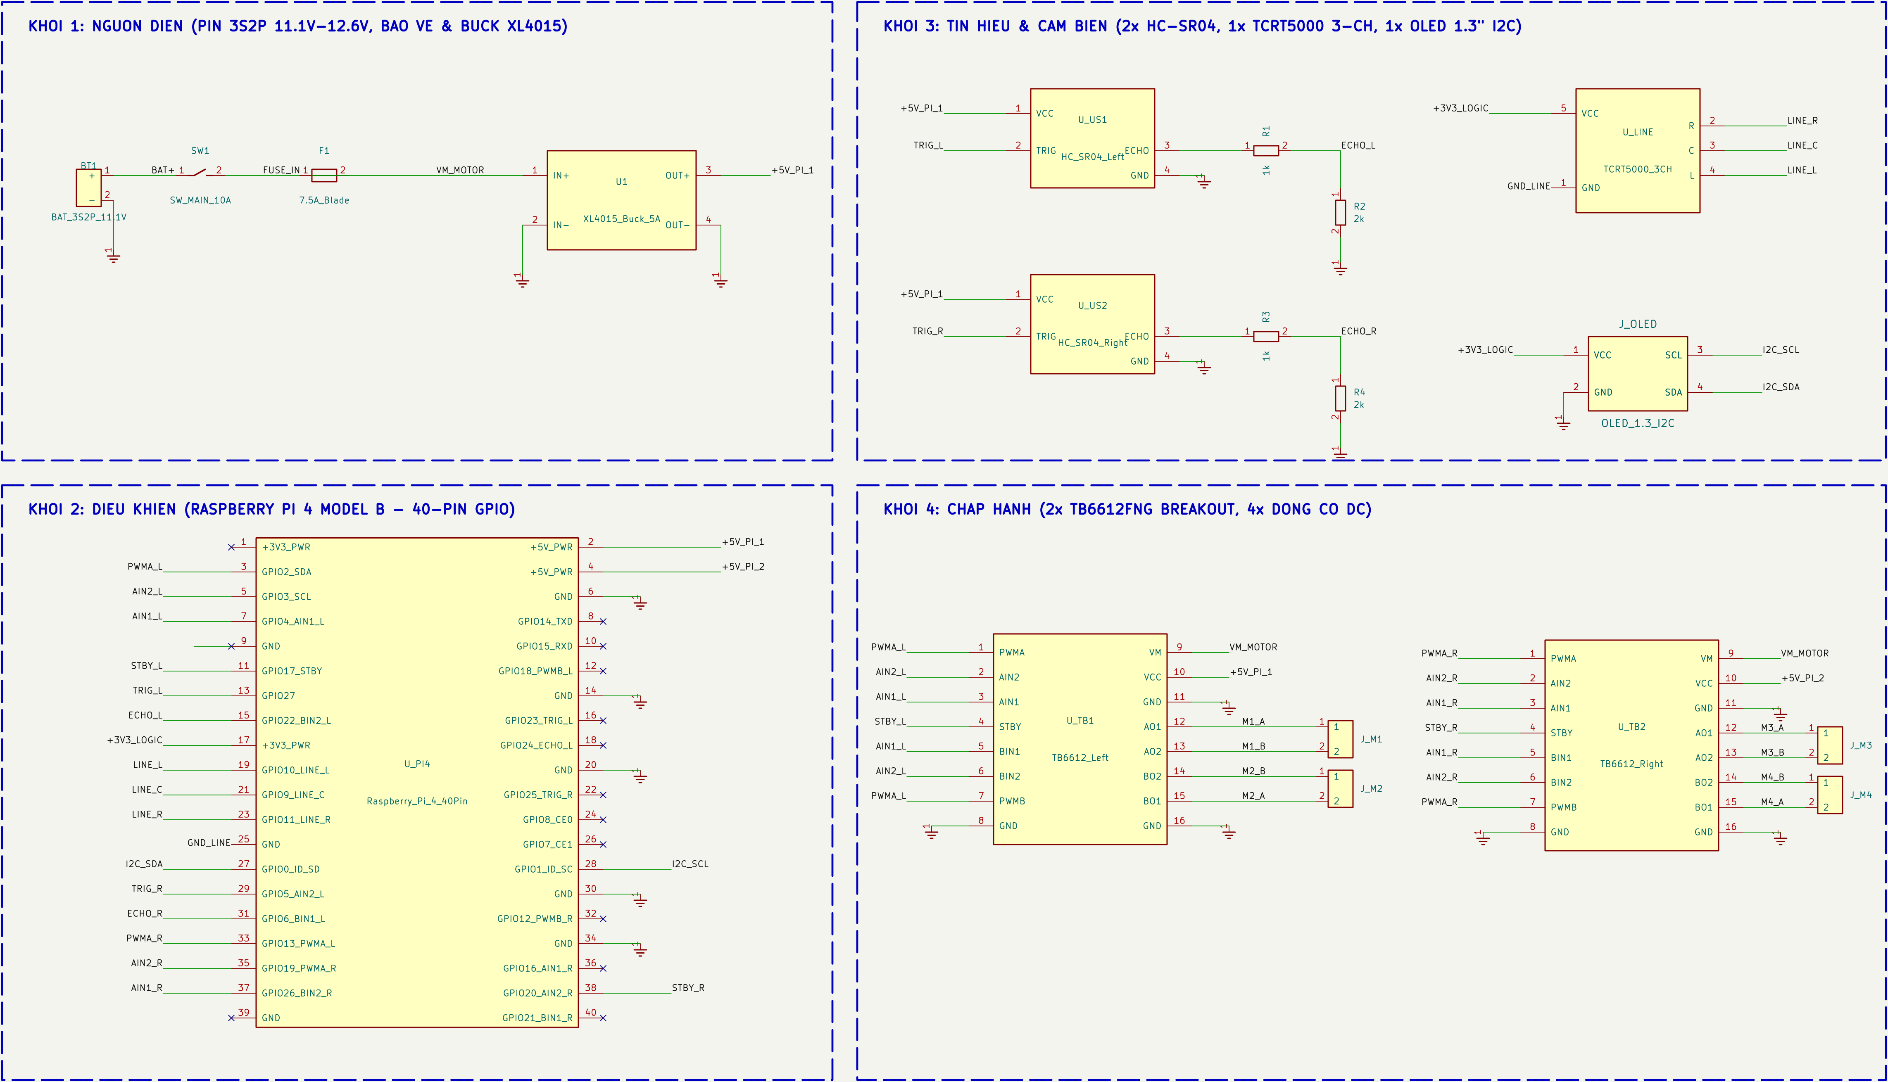
PHẦN CỨNG HỆ THỐNG
SƠ ĐỒ NGUYÊN LÝ TOÀN MẠCH
19/21

Slide 20
LỘ TRÌNH TIẾP THEO
KẾ HOẠCH VÀ TIẾN ĐỘ THỰC HIỆN TIẾP THEO
PHÂN CÔNG NHIỆM VỤ 2 SINH VIÊN
SV. Nguyễn Phú Quý (MSSV: 22659651):
• Phần cứng bo mạch: Gia công PCB, hàn linh kiện, lắp ráp xe & khối nguồn.
• Thị giác máy tính: Camera CSI, lập trình bám vạch sàn & né vật cản.
SV. Lê Minh Ngọc (MSSV: 22652411):
• Dữ liệu & Quản lý: Xây dựng CSDL gian hàng & đơn giao nhận.
• Trợ lý AI & Web: Tích hợp AI hỏi đáp, Web Dashboard & báo cáo.
TIẾN ĐỘ THỜI GIAN THỰC HIỆN
T06/2026: Khảo sát thực địa TTTM & chốt đề cương
T07/2026: Vẽ mạch KiCad 10 & lập trình motor
T08/2026: Thuật toán né vật cản & bám vạch sàn
T09/2026: Xây dựng Web Dashboard qua Wi-Fi
T10/2026: Tích hợp trợ lý AI & hoàn thiện mạch
T11/2026: Gia công mạch PCB, hàn linh kiện xe
T12/2026: Chạy kiểm thử & bảo vệ KLTN
20/21

Slide 21
CẢM ƠN HỘI ĐỒNG ĐÃ LẮNG NGHE!
Sinh viên 1: Nguyễn Phú Quý (MSSV: 22659651) • Sinh viên 2: Lê Minh Ngọc (MSSV: 22652411)
21/21

